Slide 1
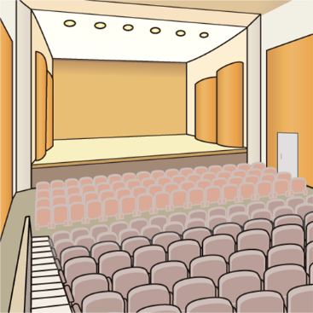

Slide 2
初級2第13課1【公共(こうきょう)の施設(しせつ) កន្លែងសាធារណៈ 】
a. ホール សាល

Slide 3
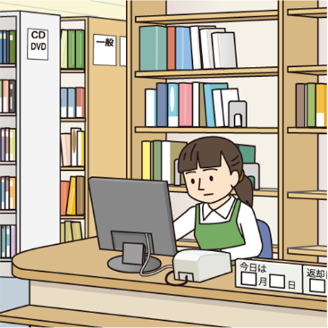

Slide 4
初級2第13課1【公共(こうきょう)の施設(しせつ) កន្លែងសាធារណៈ 】
b. 図書館(としょかん) បណ្ណាល័យ

Slide 5
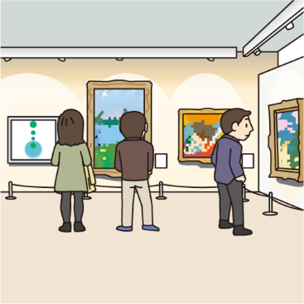

Slide 6
初級2第13課1【公共(こうきょう)の施設(しせつ) កន្លែងសាធារណៈ 】
c. 美術館(びじゅつかん) សារមន្ទីរ

Slide 7
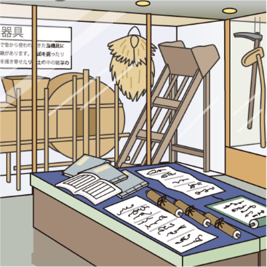

Slide 8
初級2第13課1【公共(こうきょう)の施設(しせつ) កន្លែងសាធារណៈ 】
d. 民俗資料館(みんぞくしりょうかん) សារមន្ទីរមនុស្សជាតិ

Slide 9
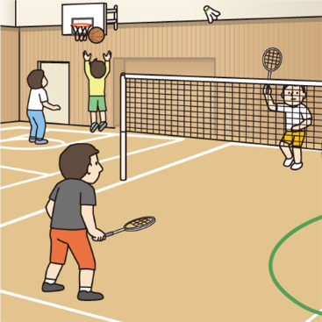

Slide 10
初級2第13課1【公共(こうきょう)の施設(しせつ) កន្លែងសាធារណៈ 】
e. 体育館(たいいくかん) សាលកីឡា

Slide 11
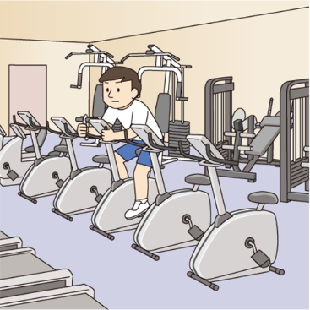

Slide 12
初級2第13課1【公共(こうきょう)の施設(しせつ) កន្លែងសាធារណៈ 】
f. スポーツジム កន្លែងហាត់កីឡា

Slide 13
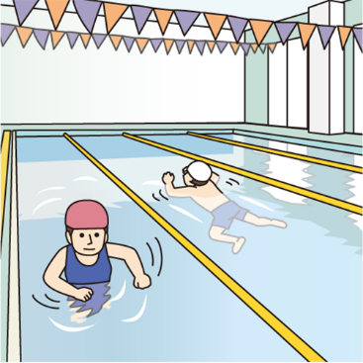

Slide 14
初級2第13課1【公共(こうきょう)の施設(しせつ) កន្លែងសាធារណៈ 】
g. プール អាងហែលទឹក

Slide 15
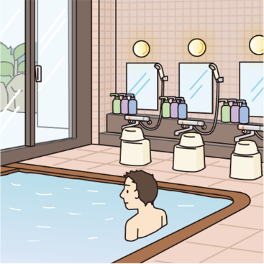

Slide 16
初級2第13課1【公共(こうきょう)の施設(しせつ) កន្លែងសាធារណៈ 】
h. お風呂(おふろ)/入浴施設(にゅうよくしせつ)
អាងត្រាំទឹក/កន្លែងសម្រាប់ចូលត្រាំទឹក

Slide 17
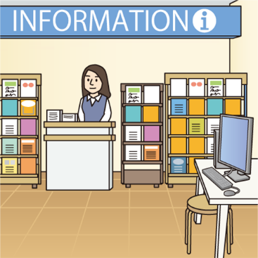

Slide 18
初級2第13課1【公共(こうきょう)の施設(しせつ) កន្លែងសាធារណៈ 】
i. インフォメーションコーナー កន្លែងផ្ដល់ពត៌មាន

Slide 19
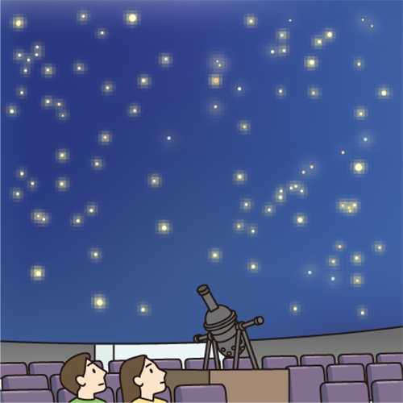

Slide 20
初級2第13課1【公共(こうきょう)の施設(しせつ) កន្លែងសាធារណៈ 】
j. プラネタリウム
ផ្លានែតារៀម(កន្លែងសម្រាប់មើលផ្កាយនិងភពសិប្បនិមិតជាដើមដែលមានលក្ខណៈដូចរោងល្ខោន

Slide 21
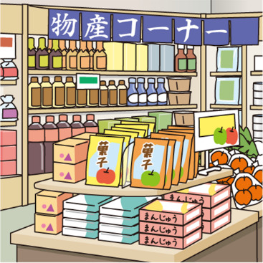

Slide 22
初級2第13課1【公共(こうきょう)の施設(しせつ) កន្លែងសាធារណៈ 】
k. 物産(ぶっさん)コーナー កន្លែងលក់ផលិតផល

Slide 23


